Slide 1
Навчально-виробнича лабораторія виховної та психолого-педагогічної роботи
НАВЧАЛЬНо-МЕТоДИЧний семінар для студентів 1-4 курсів
Тема “Запобігання залучення здобувачів освіти до протиправної діяльності у кіберпросторі”
ілюстративно-презентаційний супровід просвітницько-профілактичних семінарів для студентів
2021 р.

Slide 2
Кіберзлочинність у її проявах: види, наслідки та способи боротьби
У наші дні використання інформаційних технологій не має меж. Віртуальний простір залучає від реального все поспіль, у тому числі й злочинність у її нових формах і проявах. Поняття кіберпростору, введеного письменником Вільямом Гібсоном у п'єсі «Le Neuromancer», описує віртуальний простір як такий, в якому циркулюють електронні дані усіх комп'ютерів світу. Загалом кіберзлочинність формується і реалізується в межах функціонування штучного інтелекту.
Практично кожен чув про кіберзлочинність і, можливо, навіть особисто з нею зіштовхувався. Кіберзлочинність включає в себе різні види злочинів, що здійснюються за допомогою комп’ютера і в мережі Інтернет. Об’єктом кіберзлочинів є персональні дані, банківські рахунки, паролі та інша особиста інформація як фізичних осіб, так і бізнесу та державного сектору. Кіберзлочинність є загрозою не тільки на національному, а й на глобальному рівні.

Slide 3
Піратство та кіберзлочинність в Україні
Нормативне регулювання цієї сфери в Україні не встигає за розвитком протиправних технологій, що загострює проблему запобігання та викриття кіберзлочинності. На рівні фізичних осіб кіберзлочинність пов’язана з використанням піратського програмного забезпечення; зловмисники також можуть отримати доступ до персональних даних користувача. Згідно з дослідженням Асоціації виробників програмного забезпечення (BSA) за 2011 р., рівень поширення піратства в Україні становив 84%. За оцінками Міжнародного альянсу інтелектуальної власності (IIPA), Україну визнано «піратом №1» у світі.
Піратство створює сприятливі умови для розвитку кіберзлочинності. За словами начальника кіберполіції України Гринчака Олександра, збитки від кіберзлочинів в Україні лише за 2020 рік становлять близько 37 млн гривень. Для прикладу: в 2019 році наслідки кіберзлочинів коштували українцям 39 млн гривень.

Slide 4
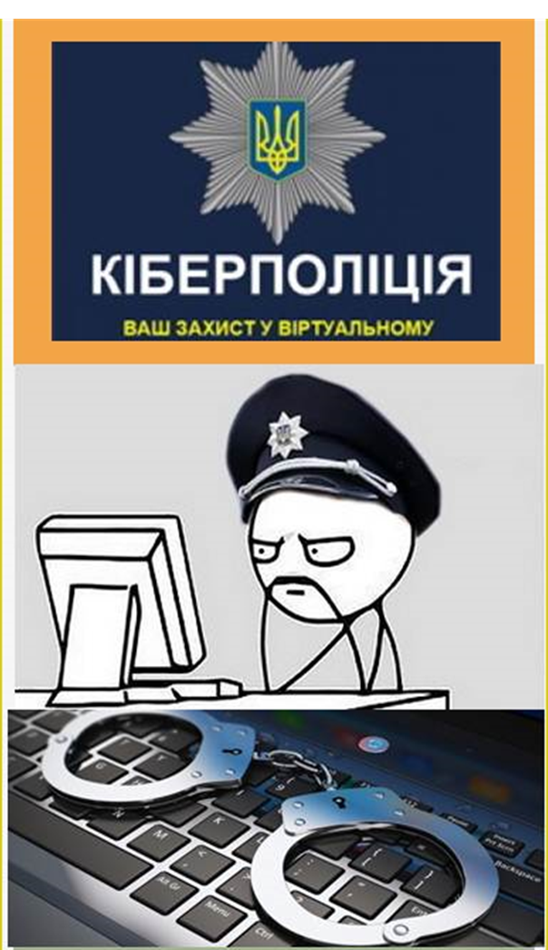

5 листопада 2015 року була створена Кіберполіція як новий структурний підрозділ Національної поліції України.
Цей підрозділ займається розкриттям кримінальних правопорушень, що скоєні за допомогою комп'ютерів, телекомунікаційних та комп'ютерних інтернет-мереж і систем.
Детальніше ознайомитися з повноваженнями та діяльністю кіберполіції можна на їхньому сайті: https://www.cybercrime.gov.ua/index.php

Slide 5
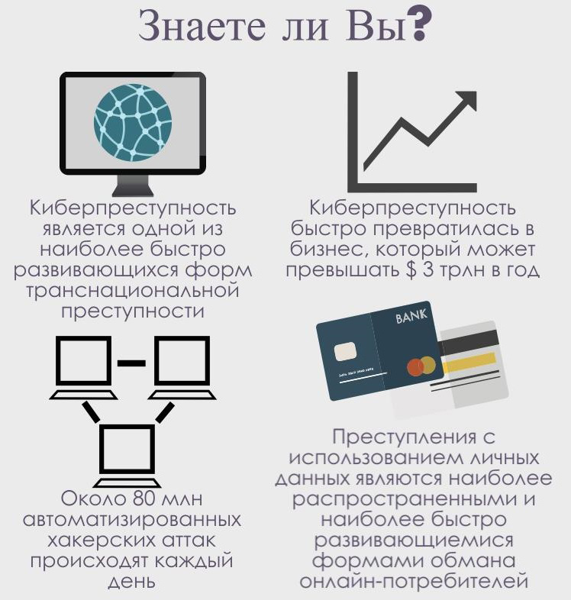
Кіберзлочинність – це сукупність злочинів, що вчиняються у віртуальному просторі за допомогою комп’ютерних систем або шляхом використання комп’ютерних мереж та інших засобів доступу до віртуального простору. Також це перешкоджання або блокування функціонування комп’ютерних систем, комп’ютерних мереж і комп’ютерних даних.
Кіберзлочинність –
одна з форм транснаціональної злочинності, що швидко поширюється у сучасному світі
Кіберзлочинність швидко перетворилася на бізнес, прибутки від якого перевищують $ 3 трлн на рік
Злочини з використанням особистих даних -найбільш поширена форма обману онлайн-споживачів
Близько 80 млн хакерських атак
відбувається кожного дня

Slide 6
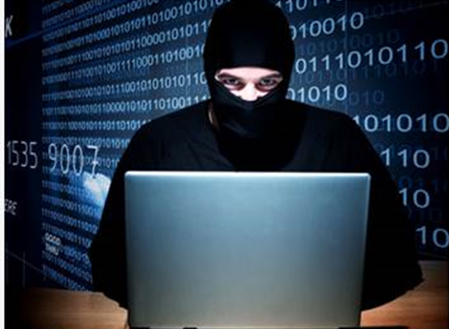
Фішинг – виманювання у користувачів Інтернету їх логінів та паролів до електронних гаманців, сервісів онлайн-аукціонів, переказування або обміну валюти тощо;
Скимінг (шимінг) – незаконне копіювання вмісту треків магнітної смуги (чипів) банківських карток;
Кеш-трепінг – викрадення готівки з банкомату шляхом встановлення на шатер банкомату спеціальної утримуючої накладки;
Кардшарінг – надання
незаконного доступу до перегляду супутникового та кабельного TV;
Кардинг – незаконні фінансові операції з використанням платіжної картки або її реквізитів, що не ініційовані або не підтверджені її власником; несанкціоноване списання коштів з банківських рахунків за допомогою систем дистанційного банківського обслуговування.
Протиправний контент – контент, який пропагує екстремізм, тероризм, расизм, наркоманію, порнографію, ксенофобію, культ жорстокості і насильства;

Slide 7
Міжнародна класифікація та коди комп'ютерних злочинів
QA – Втручання або перехоплення
QAH – Незаконний доступ
QAI – Перехоплення
QAT – Викрадення часу
QAZ – Інші випадки несанкціонованого доступу або перехоплення
QD – Заміна або пошкодження інформації
QDL – «Логічна бомба»
QDT – «Троянський кінь»
QDV – Програми-віруси
QDW – «Хробаки»
QDZ – Інші випадки пошкодження інформації
QF – Комп'ютерне шахрайство
QFC – Шахрайство з автоматами по видачі готівки
QFF – Комп'ютерна підробка
QFG – Шахрайство з ігровими автоматами
QFM – Шахрайство шляхом неправильного введення/виведення або маніпуляції програмами
QFP – Шахрайство з платіжними засобами
QFT – Телефонне шахрайство
QFZ – Інші випадки комп'ютерного шахрайства
QR – Несанкціоноване копіювання
QRG – Несанкціоноване тиражування комп'ютерних ігор
QRS – Несанкціоноване тиражування програмного забезпечення
QRT – Несанкціоноване тиражування напівпровідникової продукції
QRZ – Інші випадки несанкціонованого копіювання
QS – Комп'ютерний саботаж
QSH – Саботаж технічного забезпечення
QSS – Саботаж програмного забезпечення
QSZ – Інші види комп'ютерного саботажу
QZ – Злочини, пов'язані з комп'ютерами
QZB – Незаконне використання дошки електронних оголошень (BBS)
QZE – Викрадення комерційної таємниці
QZS – Зберігання або розповсюдження матеріалів, які є об'єктом судового переслідування
QZZ – Інші випадки вчинення злочинів, пов'язаних з комп'ютерами

Slide 8
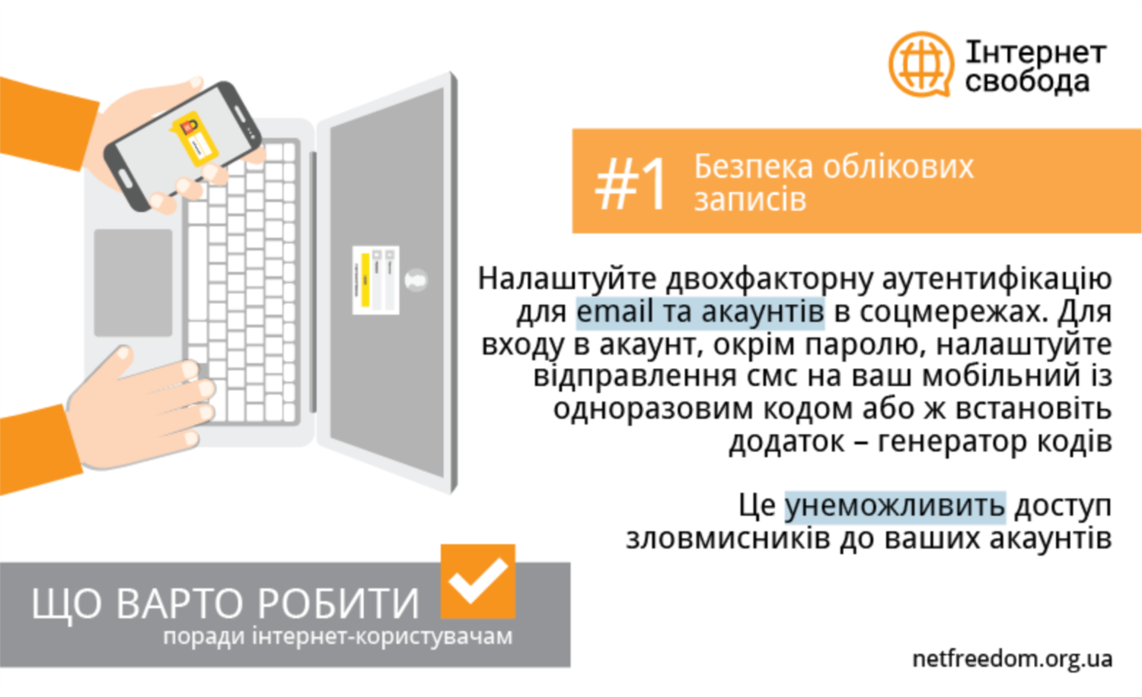
Як вберегтися від кібершахраїв?
Банальні поради : не надавати нікому персональні дані, паролі і коди-підтвердження з смс для операцій з картками, не довіряти повідомленням про виграші в лотереях, перевіряти інформацію за офіційним номером банку, не скачувати в інтернеті сумнівні файли, не заходити на невідомі сайти, користуватись ліцензійним програмним забезпеченням, антивірусом тощо.
Більшість людей знають всі ці речі, але все одно потрапляють у пастки кіберзлочинців, бо нехтують ними.
Небанальні. Сумнівний номер телефону чи картки можна перевірити на сайті кіберполіції, а також звернутися до спеціалістів із запитом.
Кіберполіція радить, як не стати жертвою вірусу-вимагача, як виявити, що злочинці втручаються в систему вашого онлайн-банкінгу, або як захиститися від телефонних шахраїв.
Проєкт Internet Freedom UA навчає, як не впустити кіберзлочинця у свій телефон, через який також можна отримати доступ до ваших коштів на банківському рахунку.

Slide 9


Більшість кіберзлочинів розцінюється як шахрайство, за яке передбачена така відповідальність:
(Стаття 190 КК. Шахрайство)
Шахрайство, вчинене у великих розмірах, або шляхом незаконних операцій з використанням електронно-обчислювальної техніки, -
карається позбавленням волі на строк до восьми років.
Шахрайство, вчинене в особливо великих розмірах або організованою групою, -
карається позбавленням волі на строк від п'яти до дванадцяти років з конфіскацією майна.
Працівники правоохоронних органів наполегливо радять всім громадянам, стосовно яких вчинено шахрайські дії, звертатися із заявою до поліції.
Своєчасно отриманий сигнал допоможе оперативно розкрити злочин і повернути втрачене

Slide 10
Відповідальність за кримінальні правопорушення у сфері використання комп’ютерів та комп’ютерних мереж
Стаття 361. Несанкціоноване втручання в роботу електронно-обчислювальних машин (комп’ютерів), автоматизованих систем, комп’ютерних мереж чи мереж електрозв’язку:
Несанкціоноване втручання в роботу електронно-обчислювальних машин (комп’ютерів), автоматизованих систем, комп’ютерних мереж чи мереж електрозв’язку, що призвело до витоку, втрати, підробки, блокування інформації, спотворення процесу обробки інформації або до порушення встановленого порядку її маршрутизації, – карається штрафом від 600 до 1000 неоподатковуваних мінімумів доходів громадян або обмеженням волі на строк від 2 до 5 років, або позбавленням волі на строк до 3 років, з позбавленням права обіймати певні посади чи займатися певною діяльністю на строк до 2 років або без такого.
Ті самі дії, вчинені повторно або за попередньою змовою групою осіб, або якщо вони заподіяли значну шкоду, – караються позбавленням волі на строк від 3 до 6 років з позбавленням права обіймати певні посади чи займатися певною діяльністю на строк до 3 років.
Примітка. Значною шкодою у статтях 361–363-1, якщо вона полягає у заподіянні матеріальних збитків, вважається така шкода, яка в 100 і більше разів перевищує неоподатковуваний мінімум доходів громадян.

Slide 11
Стаття 361-1. Створення з метою використання, розповсюдження або збуту шкідливих програмних чи технічних засобів, а також їх розповсюдження або збут
Створення з метою використання, розповсюдження або збуту, а також розповсюдження або збут шкідливих програмних чи технічних засобів, призначених для несанкціонованого втручання в роботу електронно-обчислювальних машин (комп’ютерів), автоматизованих систем, комп’ютерних мереж чи мереж електрозв’язку, – караються штрафом від 500 до 1000 неоподатковуваних мінімумів доходів громадян або виправними роботами на строк до 2 років, або позбавленням волі на той самий строк.
Ті самі дії, вчинені повторно або за попередньою змовою групою осіб, або якщо вони заподіяли значну шкоду, – караються позбавленням волі на строк до 5 років.

Slide 12
Стаття 361-2. Несанкціоновані збут або розповсюдження інформації з обмеженим доступом, яка зберігається в електронно-обчислювальних машинах (комп’ютерах), автоматизованих системах, комп’ютерних мережах або на носіях такої інформації
Несанкціоновані збут або розповсюдження інформації з обмеженим доступом, яка зберігається в електронно-обчислювальних машинах (комп’ютерах), автоматизованих системах, комп’ютерних мережах або на носіях такої інформації, створеної та захищеної відповідно до чинного законодавства, – караються штрафом від 500 до 1000 неоподатковуваних мінімумів доходів громадян або позбавленням волі на строк до 2 років.
Ті самі дії, вчинені повторно або за попередньою змовою групою осіб, або якщо вони заподіяли значну шкоду, – караються позбавленням волі на строк від 2 до 5 років.

Slide 13
Стаття 362. Несанкціоновані дії з інформацією, яка обробляється в електронно-обчислювальних машинах (комп’ютерах), автоматизованих системах, комп’ютерних мережах або зберігається на носіях такої інформації, вчинені особою, яка має право доступу до неї:
Несанкціоновані зміна, знищення або блокування інформації, яка оброблюється в електронно-обчислювальних машинах (комп’ютерах), автоматизованих системах чи комп’ютерних мережах або зберігається на носіях такої інформації, вчинені особою, яка має право доступу до неї, – караються штрафом від 600 до 1000 неоподаткованих мінімумів доходів громадян або виправними роботами на строк до 2 років.
Несанкціоновані перехоплення або копіювання інформації, яка оброблюється в електронно-обчислювальних машинах (комп’ютерах), автоматизованих системах, комп’ютерних мережах або зберігається на носіях такої інформації, якщо це призвело до її витоку, вчинені особою, яка має право доступу до такої інформації, – караються позбавленням волі на строк до 3 років з позбавленням права обіймати певні посади або займатися певною діяльністю на той самий строк.
Дії, передбачені частиною 1 або 2 цієї статті, вчинені повторно або за попередньою змовою групою осіб, або якщо вони заподіяли значну шкоду, – караються позбавленням волі на строк від 3 до 6 років з позбавленням права обіймати певні посади або займатися певною діяльністю на строк до 3 років.

Slide 14
Стаття 363. Порушення правил експлуатації електронно-обчислювальних машин (комп’ютерів), автоматизованих систем, комп’ютерних мереж чи мереж електрозв’язку або порядку чи правил захисту інформації, яка в них оброблюється
Порушення правил експлуатації електронно-обчислювальних машин (комп’ютерів), автоматизованих систем, комп’ютерних мереж чи мереж електрозв’язку або порядку чи правил захисту інформації, яка в них оброблюється, якщо це заподіяло значну шкоду, вчинені особою, яка відповідає за їх експлуатацію, – караються штрафом від 500 до 1000 неоподатковуваних мінімумів доходів громадян або обмеженням волі на строк до 3 років з позбавленням права обіймати певні посади чи займатися певною діяльністю на той самий строк.

Slide 15
Стаття 363-1. Перешкоджання роботі електронно-обчислювальних машин (комп’ютерів), автоматизованих систем, комп’ютерних мереж чи мереж електрозв’язку шляхом масового розповсюдження повідомлень електрозв’язку
Умисне масове розповсюдження повідомлень електрозв’язку, здійснене без попередньої згоди адресатів, що призвело до порушення або припинення роботи електронно-обчислювальних машин (комп’ютерів), автоматизованих систем, комп’ютерних мереж чи мереж електрозв’язку, – карається штрафом від 500 до 1000 неоподатковуваних мінімумів доходів громадян або обмеженням волі на строк до 3 років.
Ті самі дії, вчинені повторно або за попередньою змовою групою осіб, якщо вони заподіяли значну шкоду, – караються обмеженням волі на строк до 5 років або позбавленням волі на той самий строк, з позбавленням права обіймати певні посади або займатися певною діяльністю на строк до 3 років.

Slide 16
Контактні дані навчально-виробничої лабораторії виховної та психолого-педагогічної роботи
Email: vvppr@pnu.edu.ua Web: vvppr.pnu.edu.ua Тел.: (0342) 75-23-56, (099) 310-78-08, (098) 009-23-48

